Slide 1
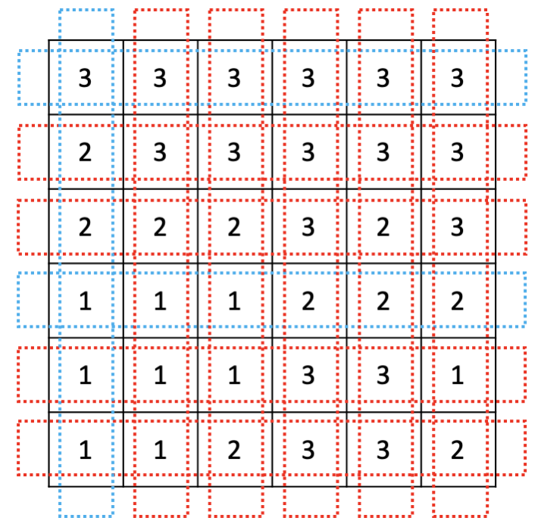
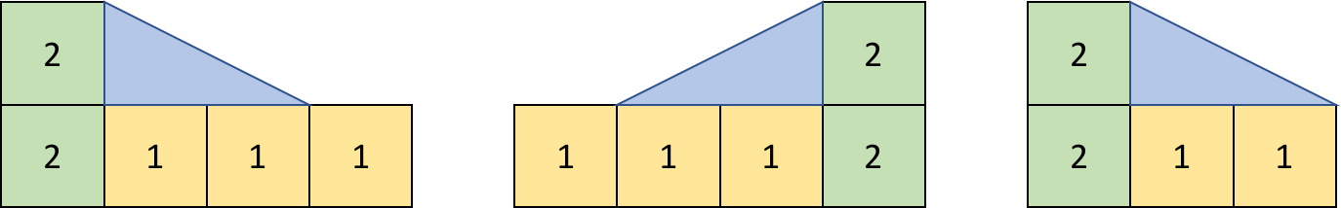
14890 – 경사로 (https://www.acmicpc.net/problem/14890)
문제
크기가 N×N인 지도가 있다. 지도의 각 칸에는 그 곳의 높이가 적혀져 있다.
오늘은 이 지도에서 지나갈 수 있는 길이 몇 개 있는지 알아보려고 한다.
길이란 한 행 또는 한 열 전부를 나타내며, 한쪽 끝에서 다른쪽 끝까지 지나가는 것이다.
입력
첫째 줄에 N (2 ≤ N ≤ 100)과 L (1 ≤ L ≤ N)이 주어진다.
둘째 줄부터 N개의 줄에 지도가 주어진다.
각 칸의 높이는 10보다 작거나 같은 자연수이다.
출력
첫째 줄에 지나갈 수 있는 길의 개수를 출력한다.

Slide 2
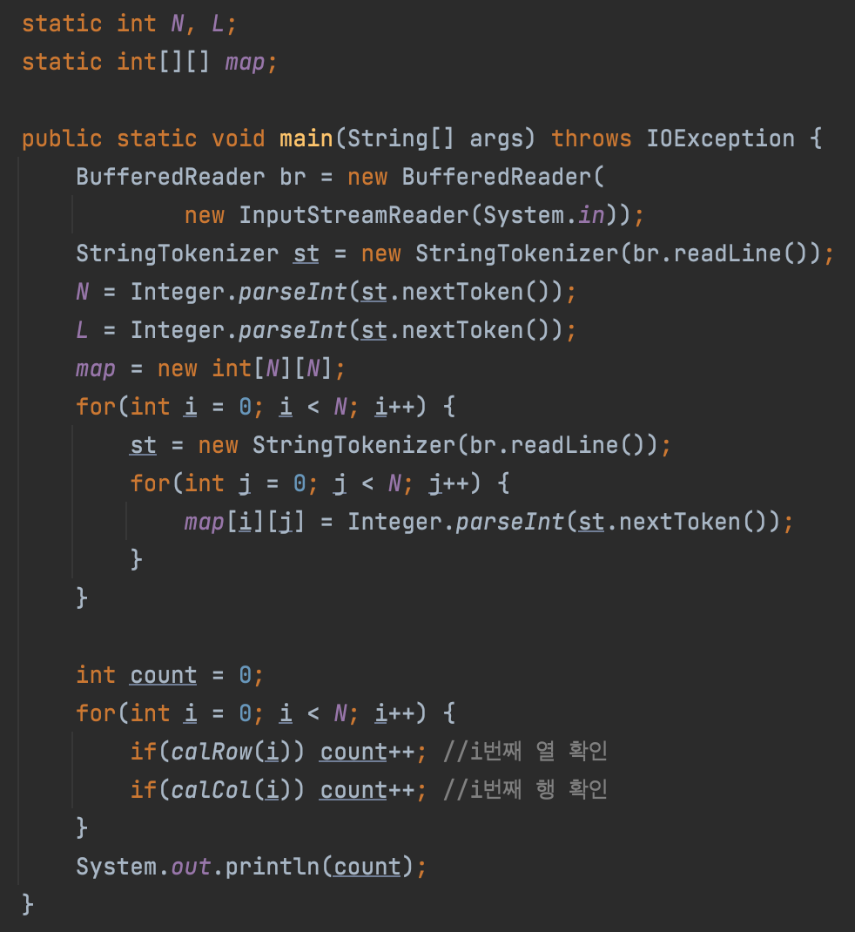
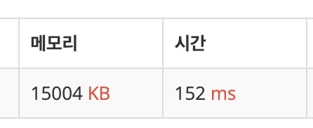
1 : 알고리즘

Slide 3
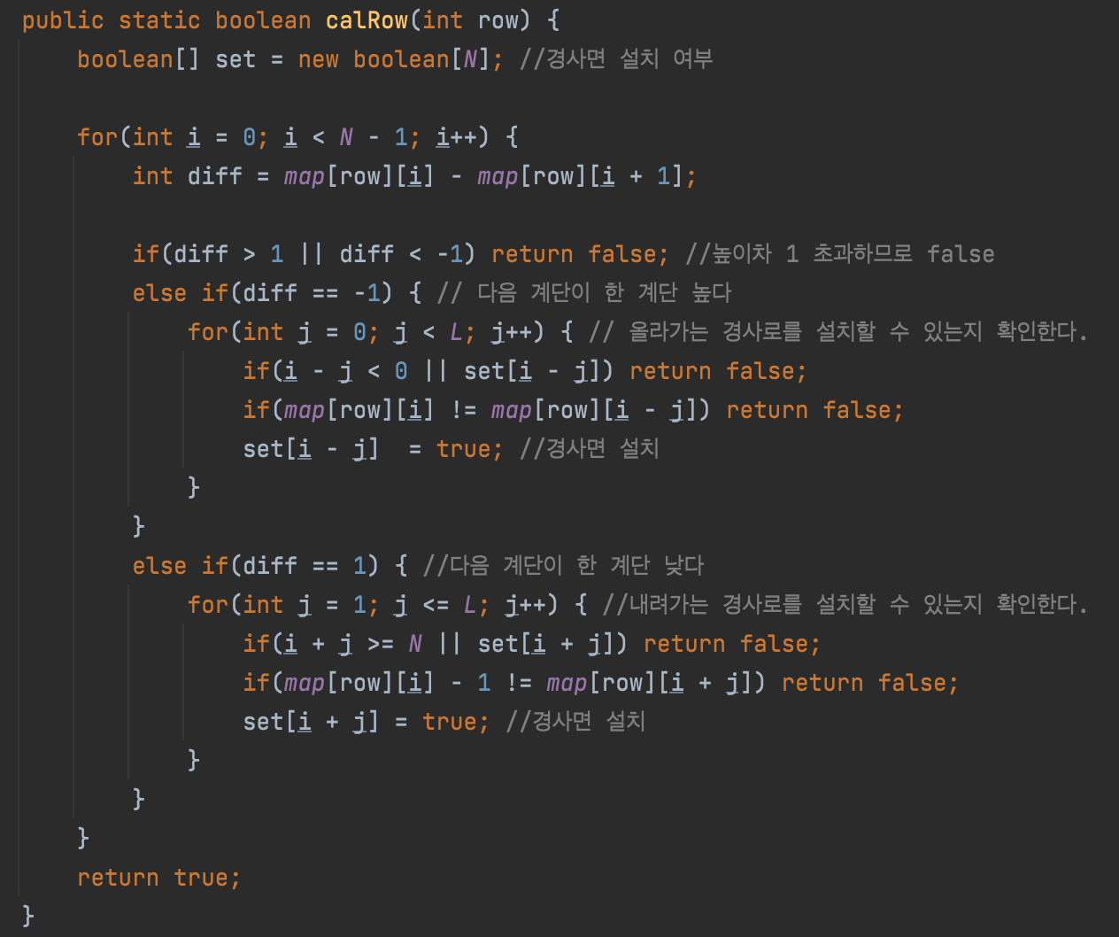
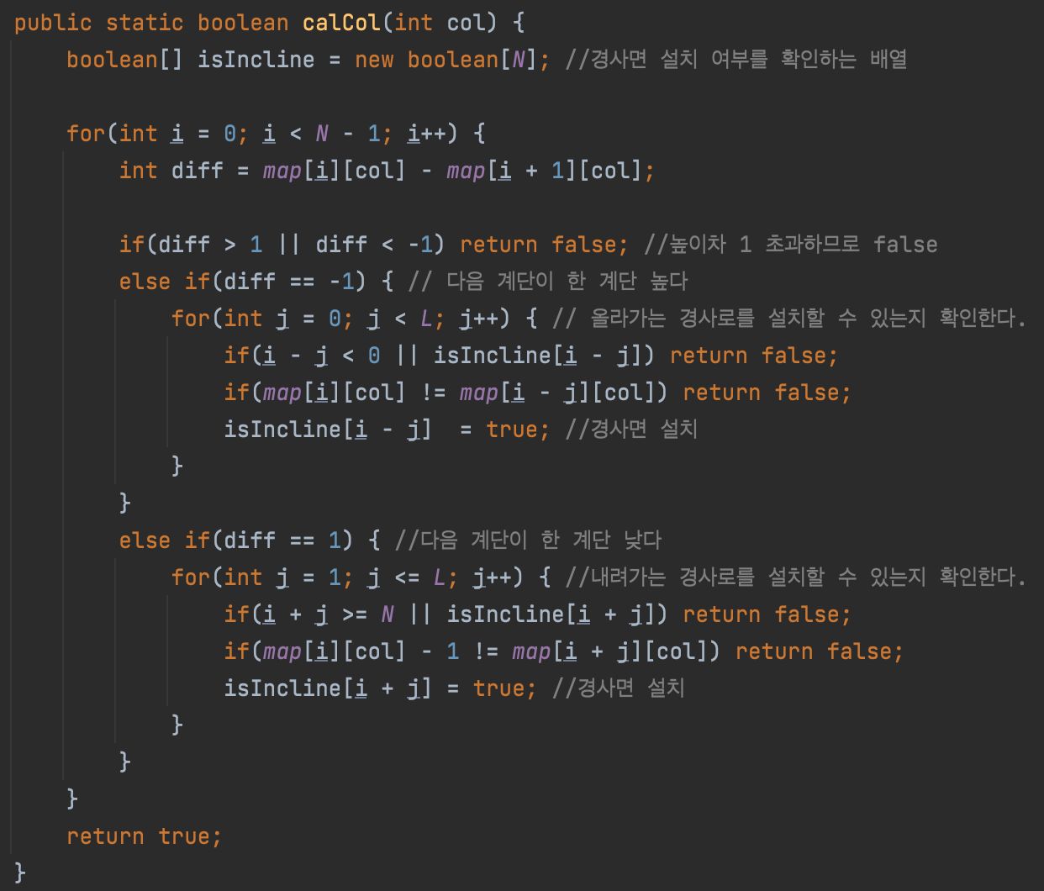
1 : 알고리즘

